Slide 1
МЭС

Slide 2
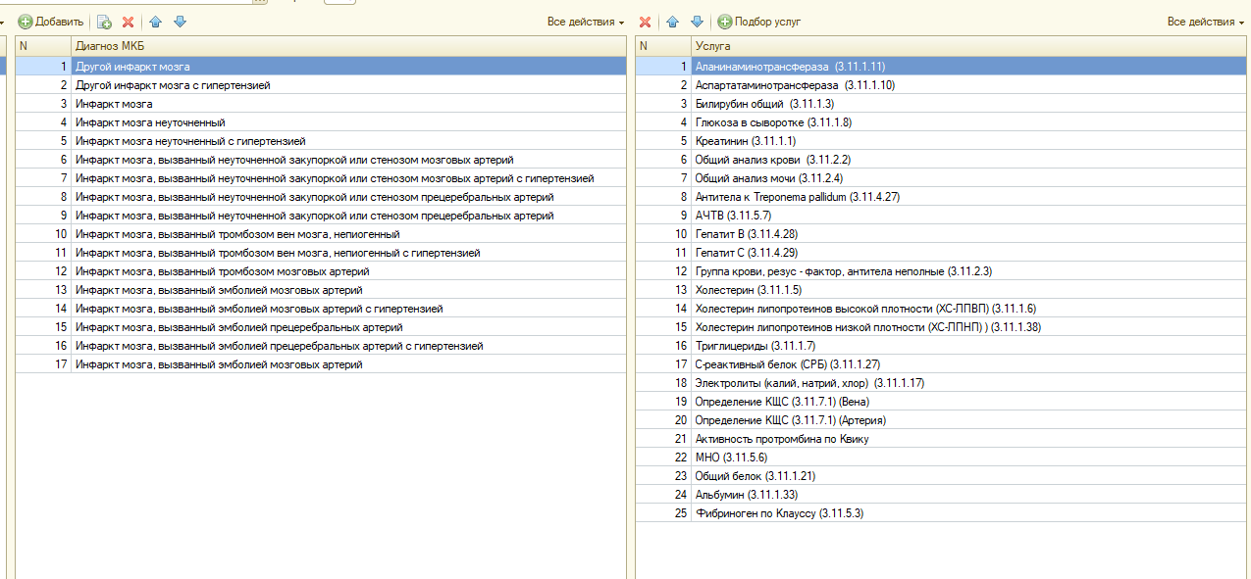
МЭС

Slide 3
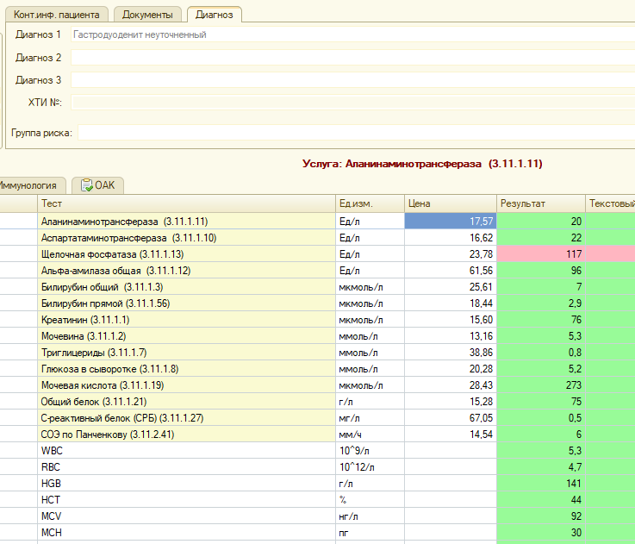
МЭС

